Slide 1





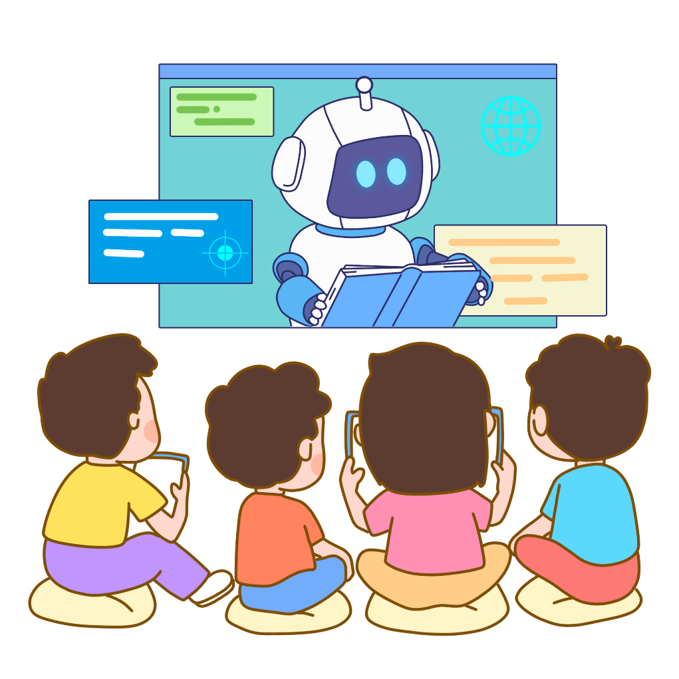
义务教育《信息科技》三年级上册
/ 第1单元 走进我的数字生活
  第 2 课 连接我的家庭无线网络
——家庭无线网络
制作人：合肥市行知小学 夏兰

Slide 2



学习情境
家中的数字设备靠什么变的如此智能呢？
怎样帮李徽？

Slide 3


小学信息科技三年级上册第1单元
活动导航
准备间
挑战台
分析连接家庭网络需求
认识网络设备
活动室
探索家庭网络创新应用场景
动手实践：连接家庭网络
探索创新：体验热点共享
收获园
梳理数字设备连接家庭网络
的基本流程
趣评数字实验

Slide 4
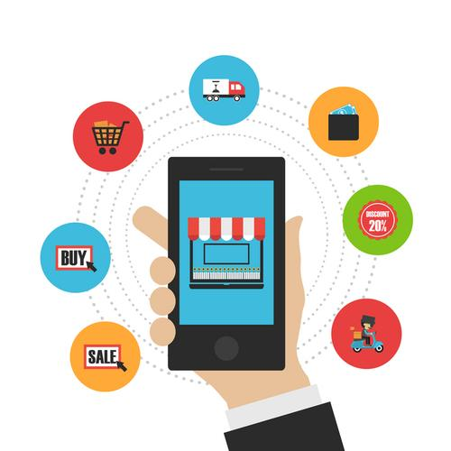


小学信息科技三年级上册第3单元
一、准备间
数字设备连接家庭网络，该做哪些准备呢？

Slide 5
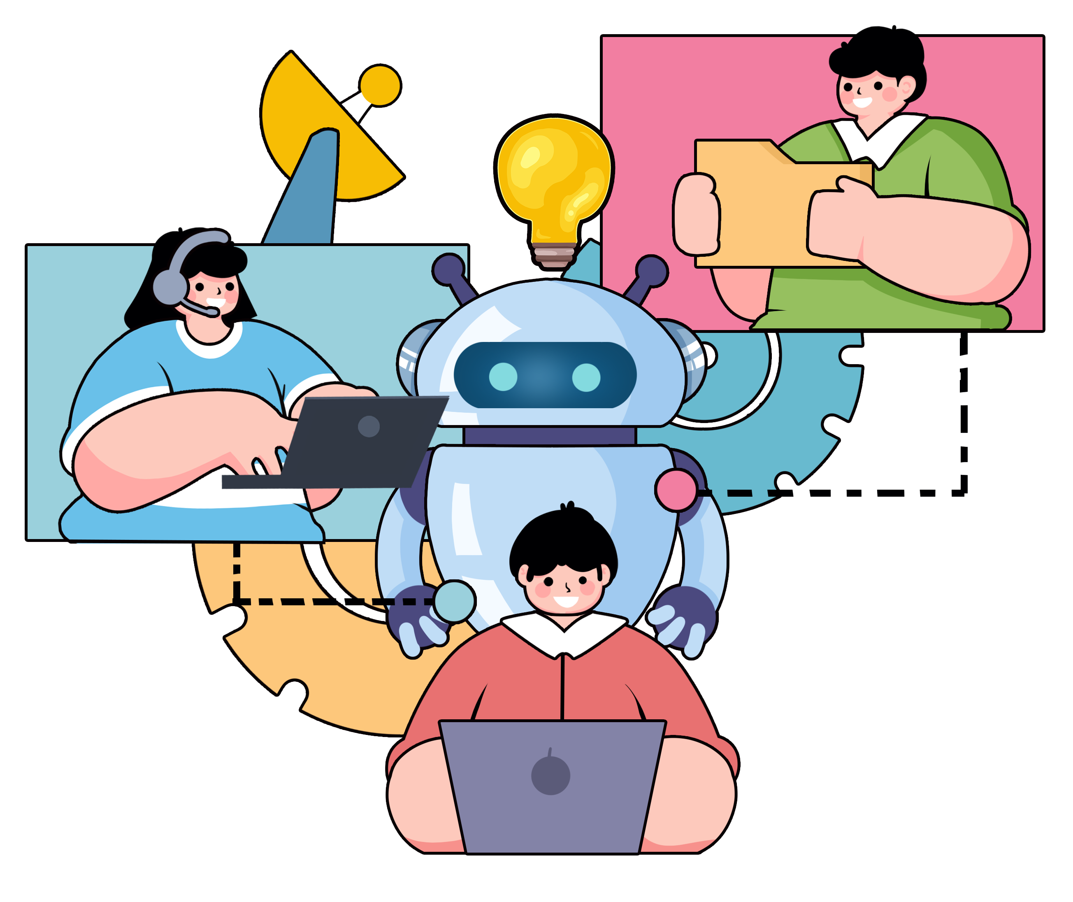


准备间
活动室
收获园
挑战台
1. 分析连接家庭网络需求
连接家庭网络需要考虑哪些因素，小组讨论后，勾选出所需因素。
明确需要联网的家庭数字设备
选择网络服务商，开通网络业务
了解网络资费、网速等信息
组建家庭网络
向老师求助
通过网页在线搜索
通过人工智能工具，如讯飞星火
求助方式

Slide 6
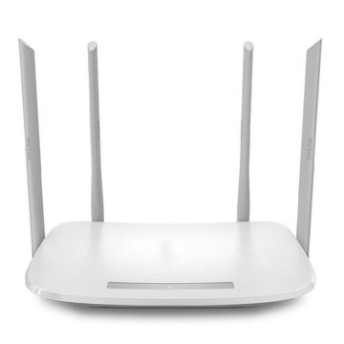
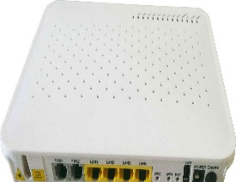
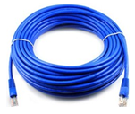
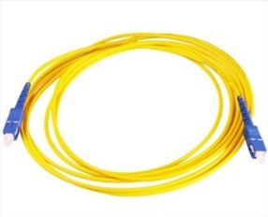
准备间
活动室
收获园
挑战台
2. 认识网络设备
思考组建家庭网络需要用到哪些网络设备？你认识这些网络设备吗？连一连，并说一说它们的名称和功能。
向老师求助
通过网页在线搜索
通过人工智能工具，如讯飞星火
光 纤
无线路由器
光纤调制解调器
网 线
求助方式

Slide 7
小学信息科技三年级上册第1单元
二、活动室
请尝试将家庭数字设备连到家里的无线网络。

Slide 8

准备间
活动室
收获园
收获园
1. 动手实践：连接家庭网络
小组合作，尝试将平板电脑连接到无线网络。完成下面的记录单。
无线网络名称：
无线网络密码：
查看是否可以上网：

Slide 9
准备间
活动室
收获园
收获园
1. 动手实践：连接家庭网络
每位同学都尝试将平板电脑连接到无线网络。并完成下列记录单。
步骤 | 操作情况 | 备注
打开平板电脑设置 | √/×
选择网络连接 | √/×
选择Wi-Fi连接 | √/×
搜索Wi-Fi信号 | √/× | 信号强度如何？
选择家庭网络 | √/× | 网络名称：_________
输入密码 | √/× | 密码是否正确？
连接测试 | √/× | 连接是否成功？访问哪个网站测试？

Slide 10
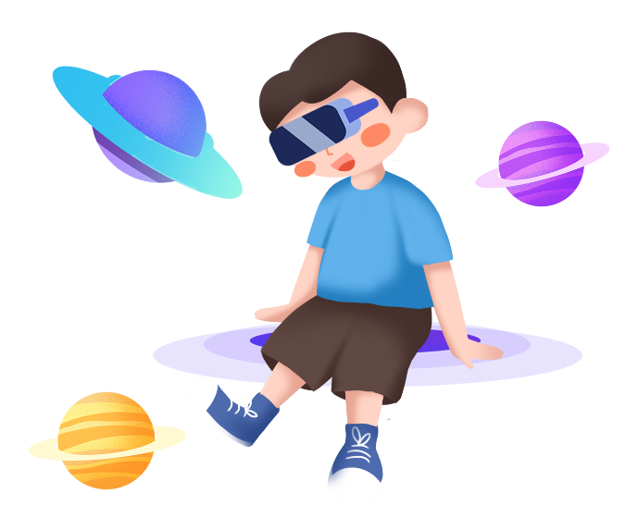

准备间
活动室
收获园
收获园
1. 动手实践：连接家庭网络
请注意保护无线密码，避免泄露给陌生人。
在连接公共Wi-Fi时，请注意个人信息安全。
连接家庭网络时，需要注意哪些事项呢？请选择。
设置热点密码要包含字母、数字和特殊符号

Slide 11
准备间
活动室
收获园
收获园
2. 探索创新：体验热点共享
尝试在手机中设置热点，并共享给平板电脑。完成下列记录单。
热点名称：
热点密码：
连接设备：
如果家中的网络遇到了障碍，又如何上网呢？
（记录连接成功的设备数量）
查看是否可以上网：
可以上网
不可上网
分享上网体验：
（描述上网的网速、稳定性等感受）

Slide 12
准备间
活动室
收获园
收获园
2. 探索创新：体验热点共享
问题 序号 | 问题内容 | 解决方法
问题1
问题2
问题3
在操作过程中，你遇到了哪些问题，又是如何解决的呢？

Slide 13
小学信息科技三年级上册第1单元
三、收获园
今天，你有哪些收获呢？赶快记录下来吧。

Slide 14
准备间
活动室
收获园
挑战台
1．梳理数字设备连接家庭网络的流程
总结操作经验，小组讨论连接家庭网络的基本流程，完成下列流程图的排序。
数字设备连接家庭网络的基本流程你熟悉了吗？
准备网络设备
连接网络设备
设备连接网络

Slide 15
准备间
活动室
收获园
挑战台
2．趣评数字实验
这节课通过活动探究，你有哪些收获？请对自己进行点评，点亮小星星。
评分项目 | 评分标准 | 点亮小星星
学习态度 | 主动参与家庭网络学习的讨论与实验操作。 | ☆☆☆☆☆
知识理解 | 对家庭网络设备和无线网络的工作原理的了解。 | ☆☆☆☆☆
实践能力 | 能独立完成平板电脑的网络设置，成功连接家庭无线网络。 | ☆☆☆☆☆
创新思维 | 在探索热点共享实验中，提出新解决方案。 | ☆☆☆☆☆
安全意识 | 在操作过程中注意保护无线密码等敏感信息。 | ☆☆☆☆☆
你可以点亮多少颗小星星呢？

Slide 16
小学信息科技三年级上册第1单元
四、挑战台
还可以接受新的挑战吗？赶紧来试试。

Slide 17

准备间
活动室
收获园
挑战台
探索家庭网络创新应用场景
场景：
遇到问题：
解决方法：
实地探索：课后教师组织学生进行实地探索，例如在学校或公共场所寻找并尝试连接无线网络，记录连接过程和遇到的问题。

Slide 18
义务教育《信息科技》三年级上册
第1单元 走进我的数字生活
第2课 连接我的家庭无线网络
玩转科技，
快乐成长无限！
小学信息科技三年级上册

